Slide 1
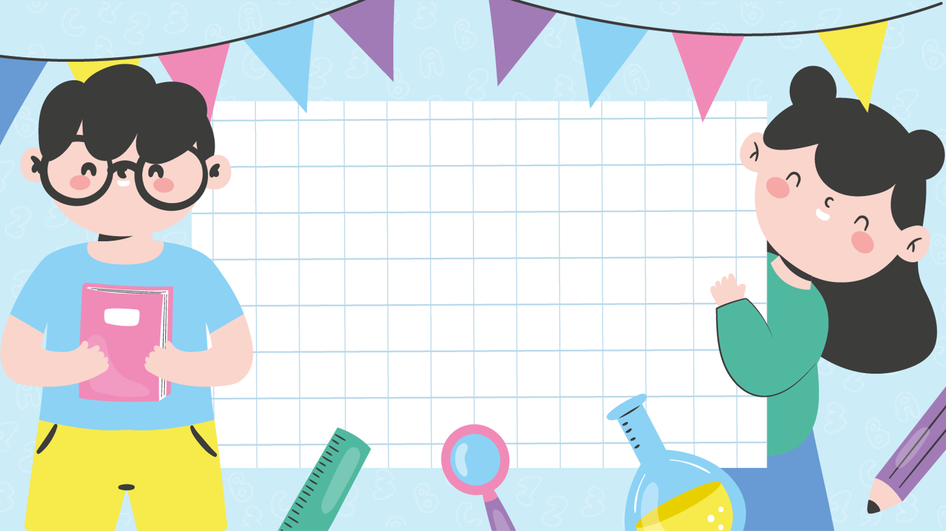



Phòng GIÁO DỤC & Đào Tạo QUẬN HỒNG BÀNG
TRƯỜNG TIỂU HỌC AN HỒNG
Giáo viên: Nguyễn Thu Hiền

Slide 2


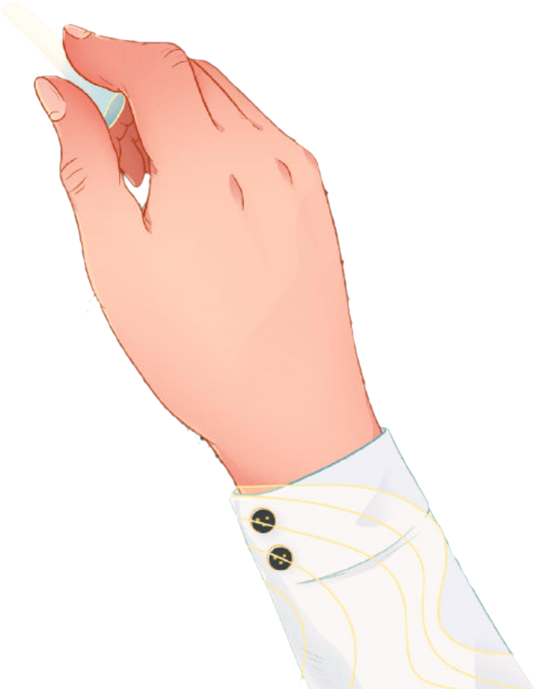

Slide 3





Slide 4



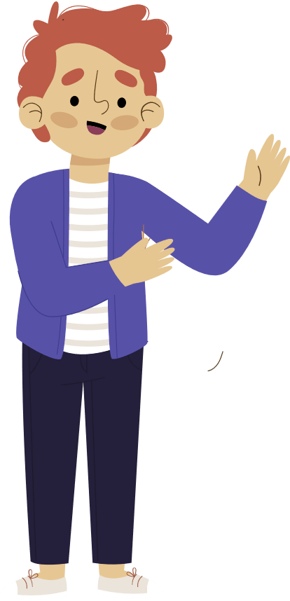
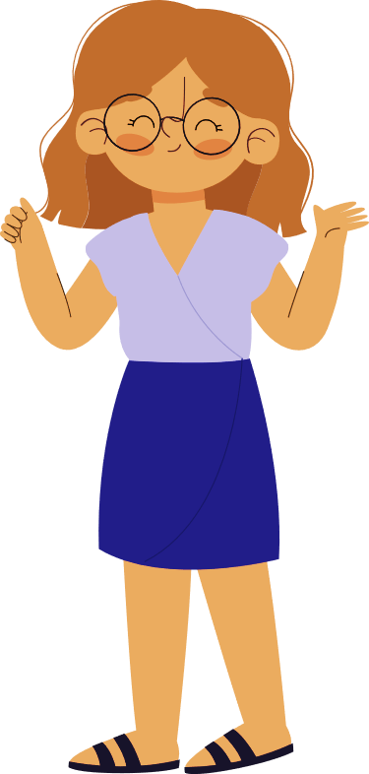





Học tiếp
Các bạn hãy chọn một bông hoa bất kì để khám phá các thử thách thú vị nhé!
Notes:
GV BẤM CHUỘT VÀO BÔNG HOA ĐỂ ĐƯỢC DẪN ĐẾN CÂU HỎI TƯƠNG ỨNG.

Slide 5

Hãy kể những việc làm hằng ngày của thầy cô.
Ổn định lớp, điểm danh, giảng bài, chấm bài, soạn bài, quan tâm học sinh,…
Notes:
GV BẤM CHUỘT MỘT LẦN ĐỂ HIỆN CÂU TRẢ LỜI. SAU ĐÓ, GV BẤM CHUỘT VÀO BÔNG HOA ĐỂ QUAY LẠI TRANG CHỦ.

Slide 6

Da trắng muốt
Ruột trắng tinh
Bạn với học sinh
Thích cọ đầu vào bảng.
Là cái gì?
Viên phấn
Notes:
GV BẤM CHUỘT MỘT LẦN ĐỂ HIỆN CÂU TRẢ LỜI. SAU ĐÓ, GV BẤM CHUỘT VÀO BÔNG HOA ĐỂ QUAY LẠI TRANG CHỦ.

Slide 7

Đầu đuôi vuông vắn như nhau
Thân chia nhiều đốt rất mau rất đều
Tính tình chân thực đáng yêu
Muốn biết dài ngắn mọi điều có em.
Là cái gì?
Thước kẻ
Notes:
GV BẤM CHUỘT MỘT LẦN ĐỂ HIỆN CÂU TRẢ LỜI. SAU ĐÓ, GV BẤM CHUỘT VÀO BÔNG HOA ĐỂ QUAY LẠI TRANG CHỦ.

Slide 8

Nghề gì khuyên bảo chúng ta
Điều hay lẽ phải cho ta nên người?
Nghề giáo viên
Notes:
GV BẤM CHUỘT MỘT LẦN ĐỂ HIỆN CÂU TRẢ LỜI. SAU ĐÓ, GV BẤM CHUỘT VÀO BÔNG HOA ĐỂ QUAY LẠI TRANG CHỦ.

Slide 9


Gửi thông điệp yêu thương đến thầy cô.
Biết gấp hạc giấy và gửi đến thầy cô những thông điệp yêu thương. Biết làm những việc làm cần thiết để giúp đỡ bạn bè vượt qua khó khăn.

Slide 10


Slide 11


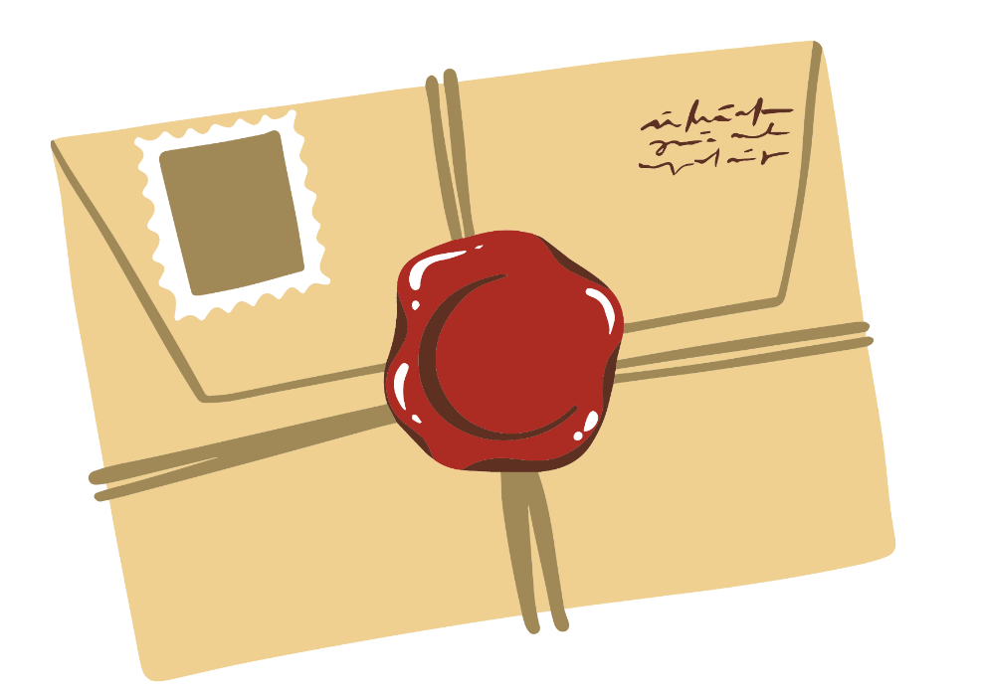
Hoạt động 1: Gửi thông điệp yêu thương đến thầy cô

Slide 12
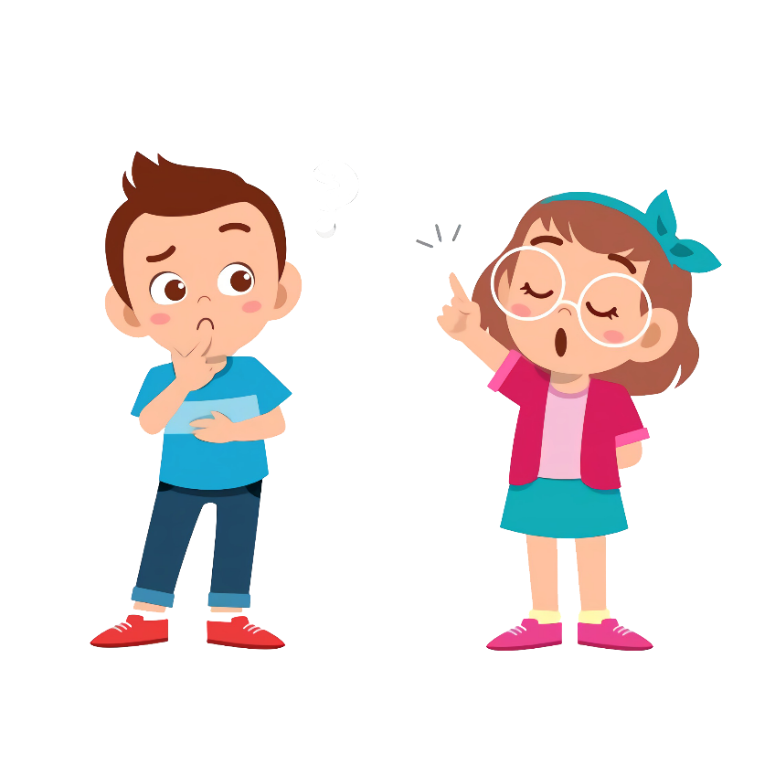
Em có kỉ niệm sâu sắc với thầy, cô giáo nào? Đó là kỉ niệm gì?
Nhắc lại kỉ niệm ấy em muốn gửi thông điệp gì đến thầy, cô?

Slide 13



Slide 14


Slide 15
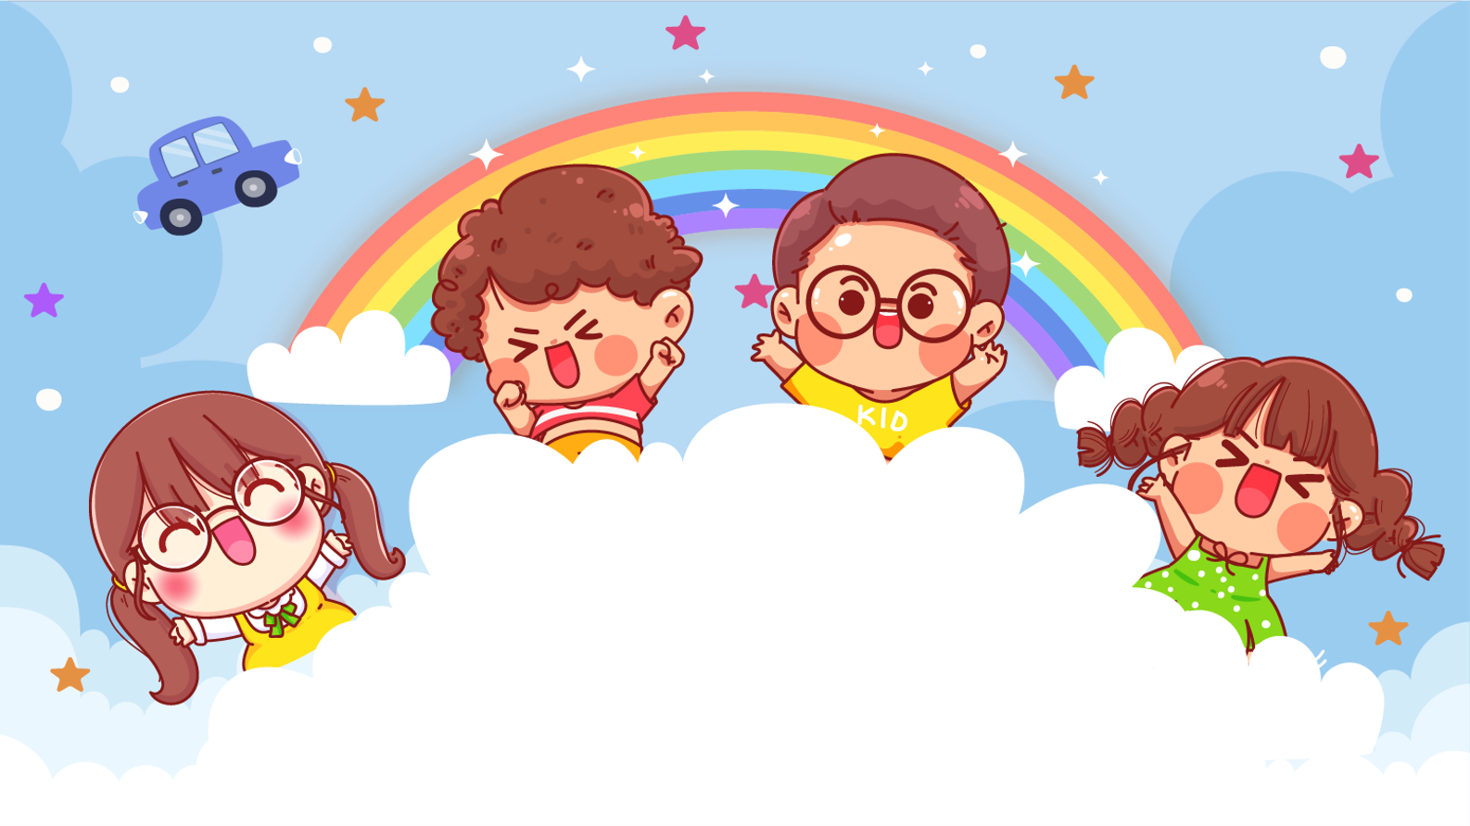
Mỗi cánh hạc giấy sẽ mang tình cảm ấm áp của các em đến với thầy cô, khiến các thầy cô nhớ mãi.

Slide 16

Hoạt động 2. Chia sẻ yêu thương

Slide 17

Đôi khi tôi còn gặp khó khăn trong việc nói lời cảm ơn
Khó khăn của tôi là...
Notes:
Bấm vào loa để phát nhạc

Slide 18


Nói lời động viên với bạn mình và đưa ra lời khuyên hoặc biện pháp hỗ trợ.

Slide 19

Có thầy cô và bạn bè bên cạnh, chúng ta sẽ tìm ra cách để vượt qua khó khăn.

Slide 20


Slide 21
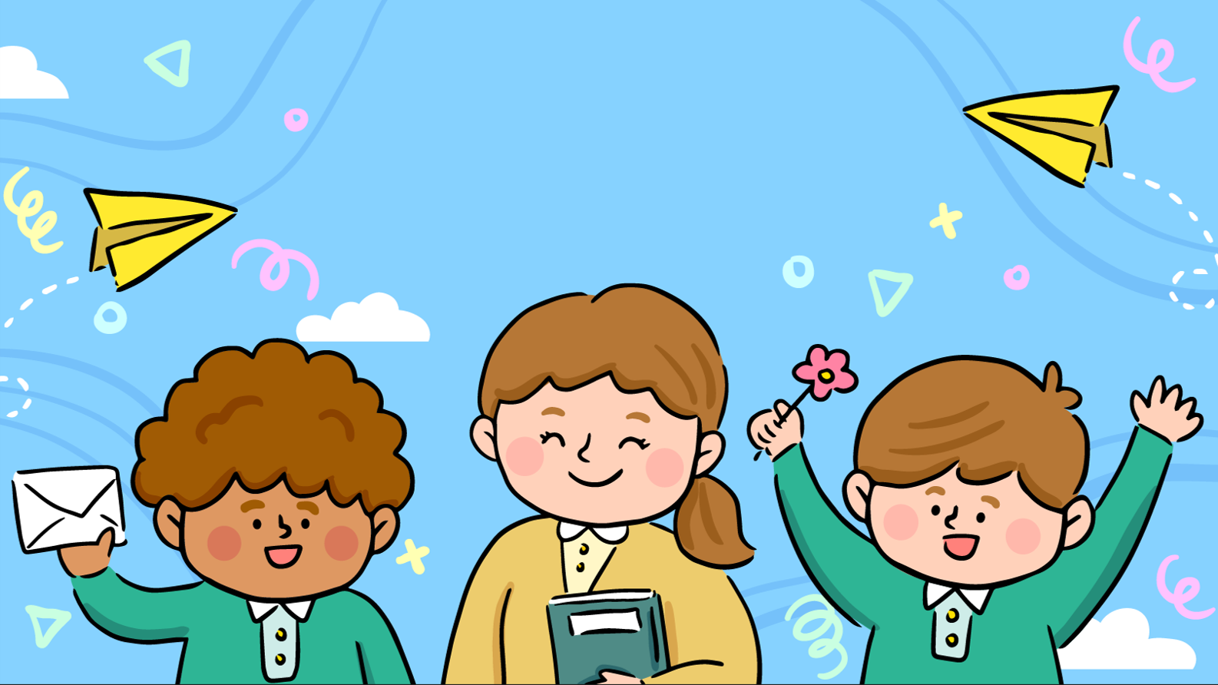
Về nhà cùng với người thân:
Thực hiện trò chuyện với người thân về những những kỉ niệm sâu sắc em đã có với thầy, cô giáo.
Tiếp tục gấp hạc giấy và gửi đến thầy cô giáo đã từng dạy mình những thông điệp yêu thương.

Slide 22





Slide 23




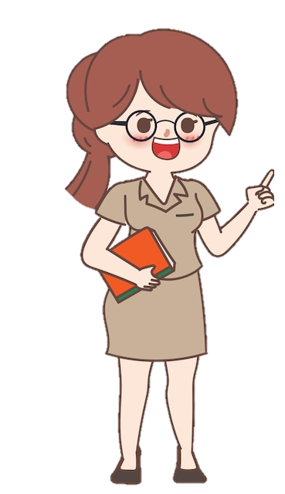



Slide 24


Slide 25







Lớp trưởng báo cáo kết quả học tập của lớp trong tuần
Phần làm việc của ban cán sự lớp
Các tổ trưởng báo cáo kết quả hoạt động trong tuần của tổ

Slide 26

Ưu điểm:

Slide 27
Hạn chế:

Slide 28
Góc tuyên dương
Dũng sĩ
giải Toán
Dũng sĩ
giải Toán

Slide 29


PHƯƠNG HƯỚNG HOẠT ĐỘNG TUẦN …

Slide 30




GÓC CHÚC MỪNG SINH NHẬT THÁNG …

Slide 31


CHỦ ĐỀ TUẦN 12:
Tổ chức hoạt động chào mừng ngày nhà giáo Việt Nam

Slide 32

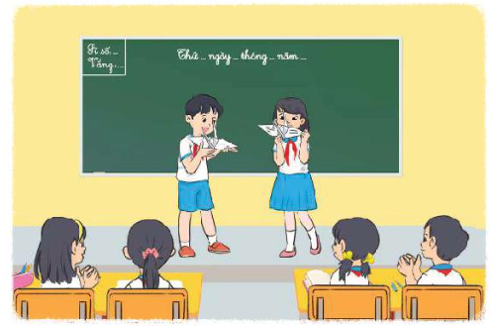
1. Trao hạc giấy yêu thương đã chuẩn bị từ tiết học trước tới thầy cô.

Slide 33
2. Chơi trò chơi “Kết bạn”
Luật chơi:
Cho cả lớp đứng thành hai hàng dọc. Các thành viên ở hai hàng kết đôi, nắm tay nhau giơ lên tạo thành mái nhà và hát một bài hát.
Một thành viên thừa ra sẽ chạy từ cuối lên giữa hai hàng, lựa chọn một bạn bất kì để kết đôi, cùng nhau chạy lên đầu hàng.
Người mới bị thừa ra tiếp tục hành động tương tự để tìm bạn kết đôi.

Slide 34
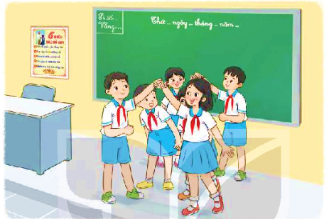

Slide 35


Chia sẻ cảm xúc gắn kết giữa các bạn trong lớp khi chơi trò chơi.

Slide 36




Về nhà cùng trao đổi với người thân:
Những lời nói, hành động thể hiện sự yêu thương với thầy cô.
Chia sẻ những khó khăn với bạn bè.

Slide 37



